Slide 1


DES3 Algorithm
جامعة حلب في المناطق المحررة
كلية الهندسة المعلوماتية
سنة رابعة
أمن معلومات
وصال الحاج علي حليمة العلي إعداد:
إشراف: د.صهيب بكور م. إخلاص عثمان

Slide 2
تعريف الخوارزمية:
تدعى خوارزمية DES3 أو Triple DES
هي خوارزمية مطورة عن خوارزمية DES التي هي من أقدم وأقوى الطرق المستخدمة في التشفير وفك التشفير
تقوم هذه الخوارزمية بتشفير blocks بطول 64 Bitفمفتاح التشفير لهذه الخوارزمية بطول 64 Bit يتم استخدام 56 Bit وأما البتات الباقية يتم استخدامها من أجل التحقق من صحة المعلومات المشفرة بين المرسل والمستقبل
هي خوارزمية متناظرة مفاتيح التشفير هو نفسها مفاتيح فك التشفير
64 bit-Plaintext
64 bit-Plaintext
DES
DES
56 bit
Key
64 bit-Ciphertext
64 bit-Ciphertext

Slide 3


DES خطوات حل الخوارزمية
64 bit plaintext Data
Key (56bit)
DES3
64 bit Plaintext
Initial permutation
Subkey generation function
Initial Permutation
L0(32BIT)
R0(32BIT)
K1(48-bit)
Round 1
K1
Round 1
XOR
F
48 bit
Round 2
K2
Kn(48-bit)
Round-key generator
L1(32BIT)
R1(32BIT)
48 bit
56 bit Cipher key
XOR
F
Round-N
K16
Round 16
Ln(32BIT)
Rn(32BIT)
48 bit
-1
Final Permutation
Initial permutation
64 bit ciphertext Data
64 bit Ciphertext

Slide 4
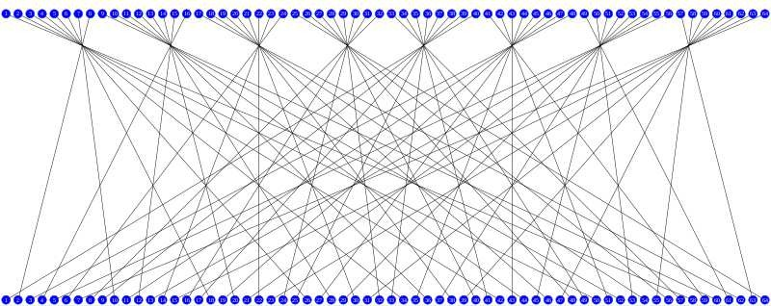

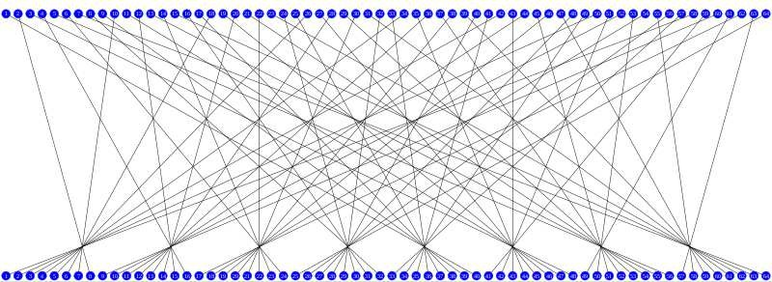
01
DES خطوات حل الخوارزمية
هو تبديل لأماكن البتات IP الهدف من إدخال النص على مصفوفة
40 | 8 | 48 | 16 | 56 | 24 | 64 | 32
39 | 7 | 47 | 15 | 55 | 23 | 63 | 31
38 | 6 | 46 | 14 | 54 | 22 | 62 | 30
37 | 5 | 45 | 13 | 53 | 21 | 61 | 29
36 | 4 | 44 | 12 | 52 | 20 | 60 | 28
35 | 3 | 43 | 11 | 51 | 19 | 59 | 27
34 | 2 | 42 | 10 | 50 | 18 | 58 | 26
33 | 1 | 41 | 9 | 49 | 17 | 57 | 25
58 | 50 | 42 | 34 | 26 | 18 | 10 | 2
60 | 52 | 44 | 36 | 28 | 20 | 12 | 4
62 | 54 | 46 | 38 | 30 | 22 | 14 | 6
64 | 56 | 48 | 40 | 32 | 24 | 16 | 8
57 | 49 | 41 | 33 | 25 | 17 | 9 | 1
59 | 51 | 43 | 35 | 27 | 19 | 11 | 3
61 | 53 | 45 | 37 | 29 | 21 | 13 | 5
63 | 55 | 47 | 39 | 31 | 23 | 15 | 7

Slide 5
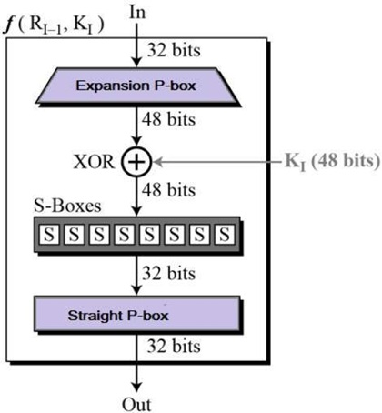
:f(Ri-1,K1)
L_{i} = R_{i-1}
f(R_{i-1}, K_{i})
نقوم بتوسيع R0 من 32 Bit إلى 48 Bit من أجل عملية XOR معK1 من خلال إدخالها على جدول EP-BOX
EP-BOX
32 | 1 | 2 | 3 | 4 | 5
4 | 5 | 6 | 7 | 8 | 9
8 | 9 | 10 | 11 | 12 | 13
12 | 13 | 14 | 15 | 16 | 17
16 | 17 | 18 | 19 | 20 | 21
20 | 21 | 22 | 23 | 24 | 25
24 | 25 | 26 | 27 | 28 | 29
28 | 29 | 30 | 31 | 32 | 1

Slide 6
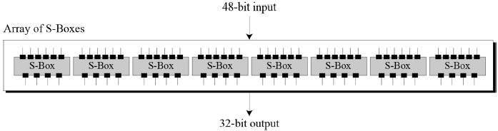
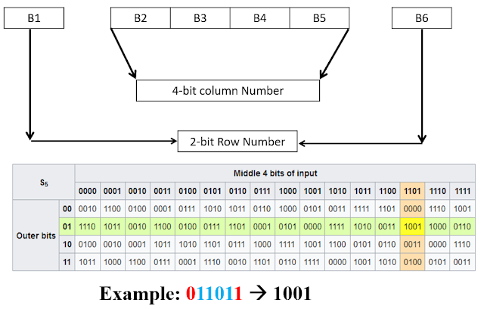
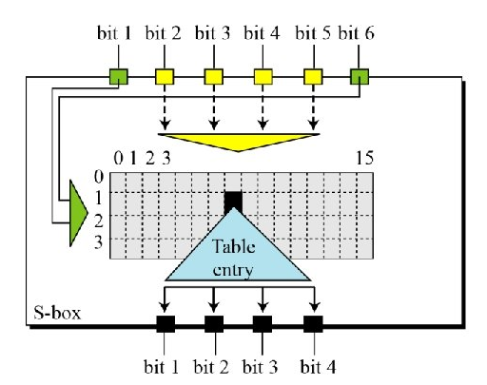
S-box

Slide 7
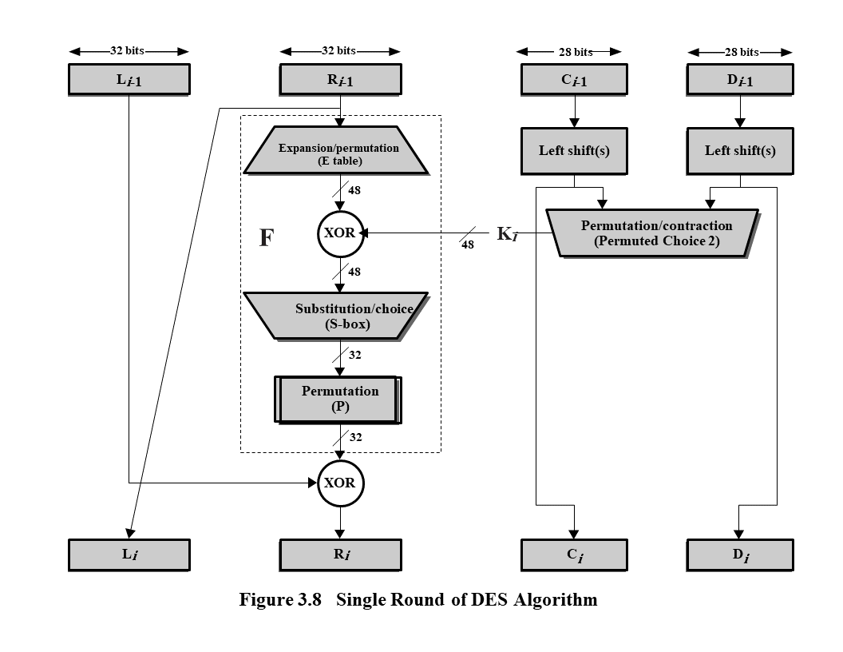
Round
R_{i} = L_{i-1} ⊕ f(R_{i-1}, K_{i})
في الخطوة الأخيرة من إيجاد Ri هي عملية إعادة ترتيب للبتات من خلال إدخالها على الجدول P
16 | 07 | 20 | 21 | 29 | 12 | 28 | 17
01 | 15 | 23 | 26 | 05 | 18 | 31 | 10
02 | 08 | 24 | 14 | 32 | 27 | 03 | 09
19 | 13 | 30 | 06 | 22 | 11 | 04 | 25

Slide 8
KEY خطوات توليد مفتاح التشفير
Key
PROMUTED
CHOICE 1
عملية ادخال الkey على PC-1 هي عملية تغير ترتيب لبتات مع تصغير حجمه من 64 Bit key إلى 56
C0
D0
PC-1
LEFT SHIFT
RIGHT SHIFT
57 | 49 | 41 | 33 | 25 | 17 | 9
1 | 58 | 50 | 42 | 34 | 26 | 18
10 | 2 | 59 | 51 | 43 | 35 | 27
19 | 11 | 3 | 60 | 52 | 44 | 36
63 | 55 | 47 | 39 | 31 | 23 | 15
7 | 62 | 54 | 46 | 38 | 30 | 22
14 | 6 | 61 | 53 | 45 | 37 | 29
21 | 13 | 5 | 28 | 20 | 12 | 4
C1
D1
PROMUTED
CHOICE 1
k1
LEFT SHIFTS
RIGHT SHIFTS
CN
DN
PROMUTED
CHOICE 1
k1
LEFT SHIFTS
RIGHT SHIFTS
C16
D16
PROMUTED
CHOICE 1
k1

Slide 9
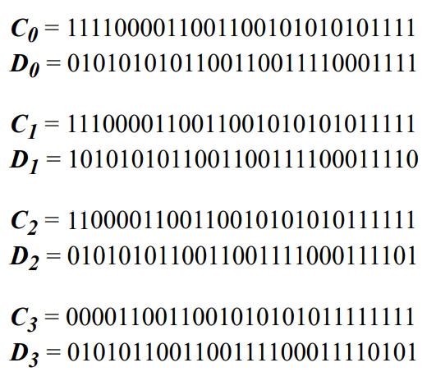
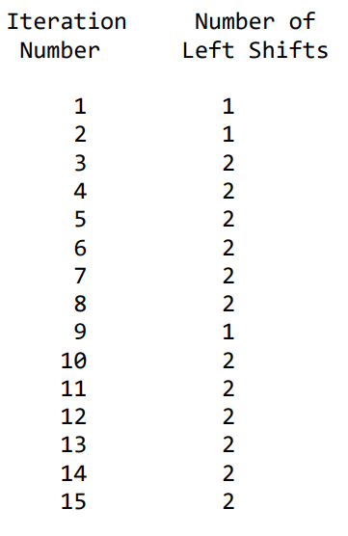
Shift

Slide 10
key
بعد عمل Shift لC0 وD0 نقوم بجمعهما وادخالهما على PC2 لتوسعة المفتاح من 48 Bit إلى 64 Bit
PC-2
14 | 17 | 11 | 24 | 1 | 5 | 3 | 28
15 | 6 | 21 | 10 | 23 | 19 | 12 | 4
26 | 8 | 16 | 7 | 27 | 20 | 13 | 2
41 | 52 | 31 | 37 | 47 | 55 | 30 | 40
51 | 45 | 33 | 48 | 44 | 49 | 39 | 56
34 | 53 | 46 | 42 | 50 | 36 | 29 | 32

Slide 11
DES خطوات حل الخوارزمية
في حال كنا نريد تشفير بيانات أكبر من 64-Bit نقوم بتقسيم هذه البينات إلى blocks طول كل block 64-Bit
64 bit-Plaintext
64 bit-Plaintext
64 bit-Plaintext
56 bit
DES
56 bit
DES
56 bit
56 bit
DES
64 bit-Ciphertext
64 bit-Ciphertext
64 bit-Ciphertext
BLOCK-1
BLOCK-2
BLOCK-2

Slide 12
DES نماذج التشفير في
Electronic Codebook Mode
Cipher Feedback Mode
Counter Mode
ECB
CBC
CFB
OFB
CTR
Cipher Block Chaining
Mode
Output Feedback Mode

Slide 13
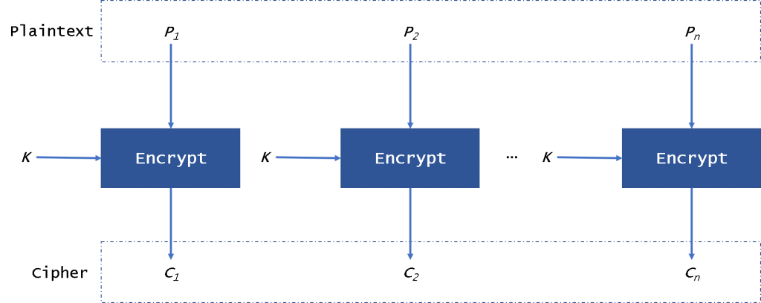

ECB Mode
Encryption: C_{i} = E_{k}(P_{i})
Decryption: P_{i} = D_{k}(C_{i})

Slide 14
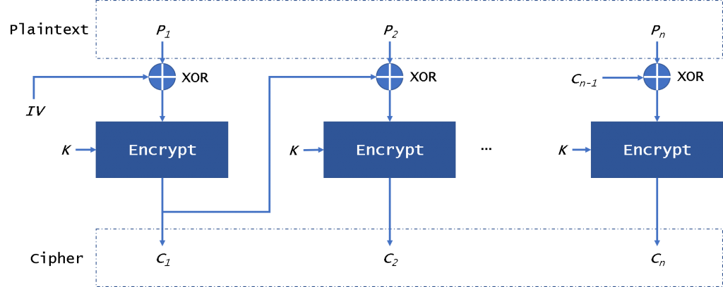
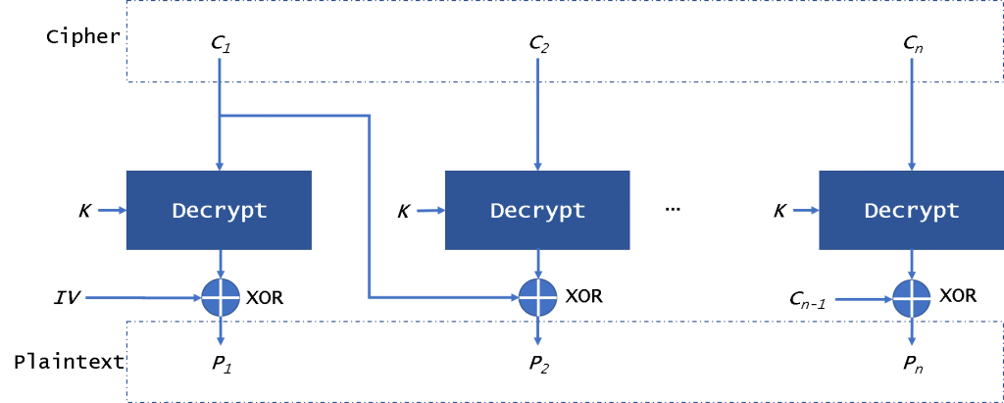
CBC Mode
Encryption: C_{i} = E_{k}(C_{i-1} ⊕ P_{i} ); C₀= E_{k}(IV ⊕ P₁ )
Decryption: P_{i} = C_{i-1} ⊕ D_{k}(C_{i});
C₀= D_{k}(C₁)⊕ IV

Slide 15
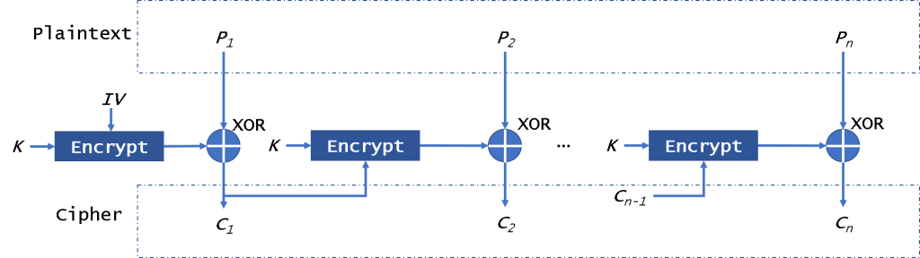
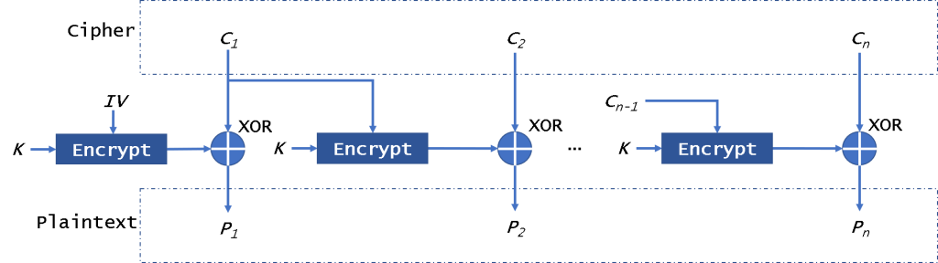
Mode
CFB Mode
Encryption: C_{i} = P_{i} ⊕ E_{k}(Ci-1) ; C0=Ek(IV)
Decryption:P_{i} = C_{i} ⊕ E_{k}(Ci-1) ; C0=Ek(IV)

Slide 16
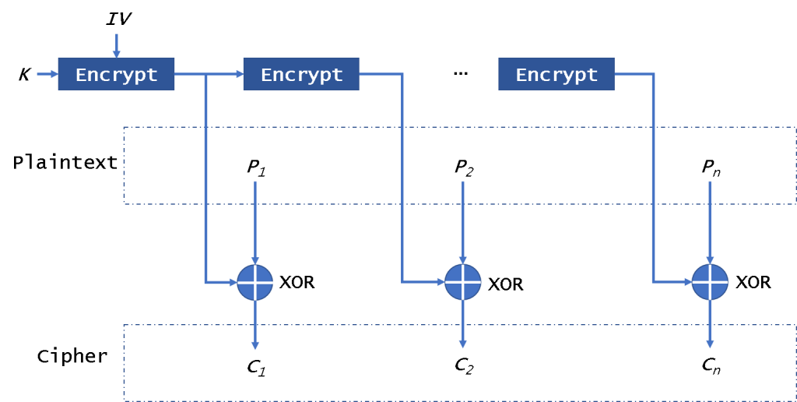
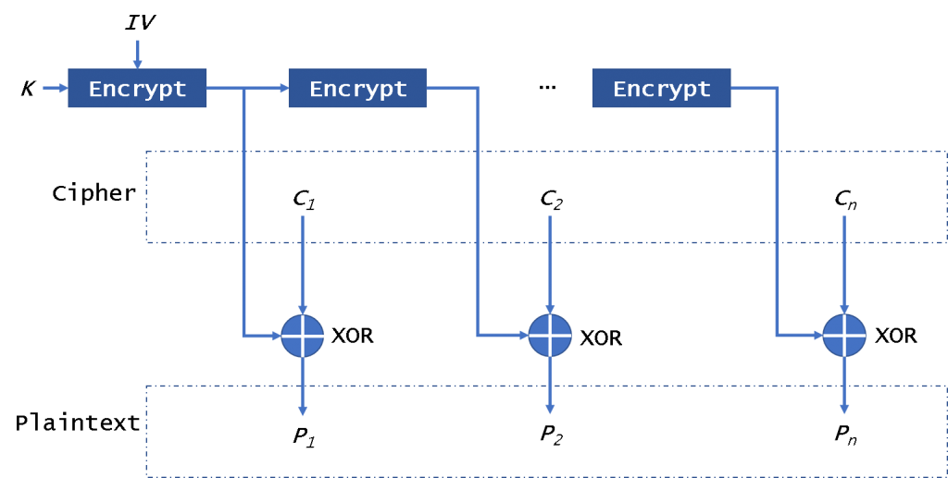

OFB Mode
Encryption: C_{i} = p_{i} ⊕ E_{k}(IV);
Decryption: P_{i} = C_{i} ⊕ E_{k}(IV);

Slide 17
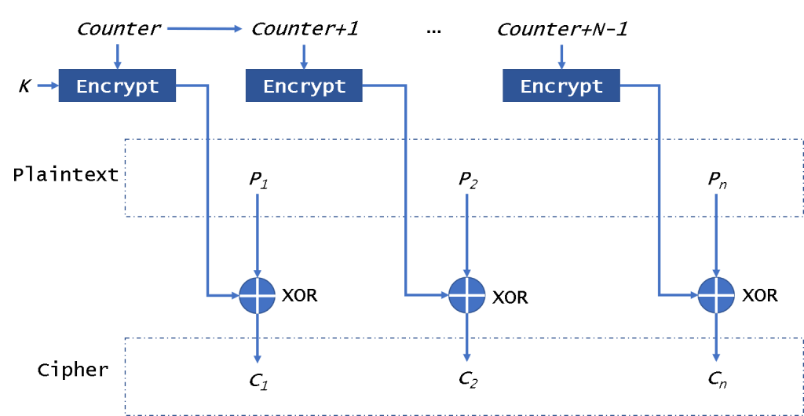

CTR Mode
Encryption: C_{i} = p_{i} ⊕ E_{k}[Counter + 1]
Decryption: P_{i} = C_{i} ⊕ E_{k}[countet + 1]

Slide 18
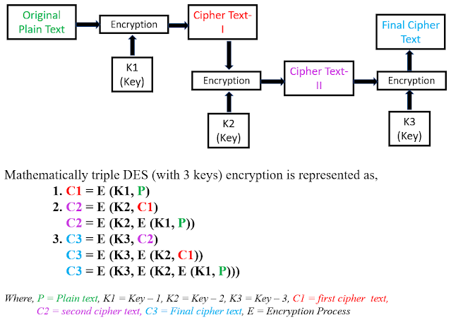
DES3خطوات التشفير باستخدام خوارزمية

Slide 19
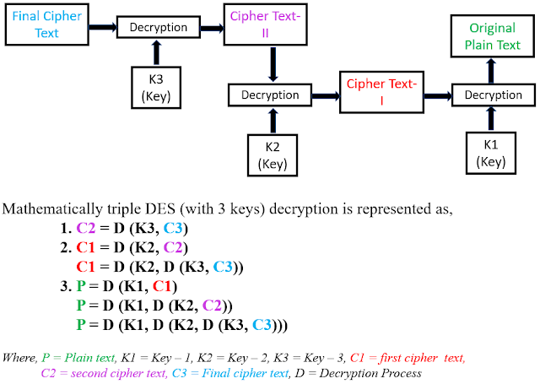
DES3خطوات فك التشفير باستخدام خوارزمية

Slide 20
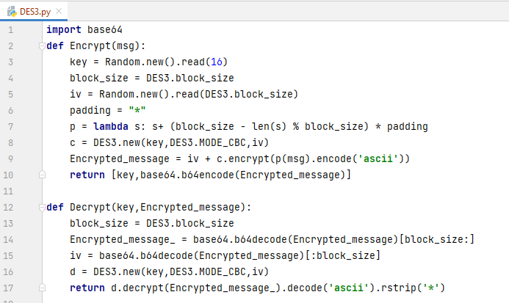
Python بلغة DES3 الكود البرمجي لخوارزمية

Slide 21
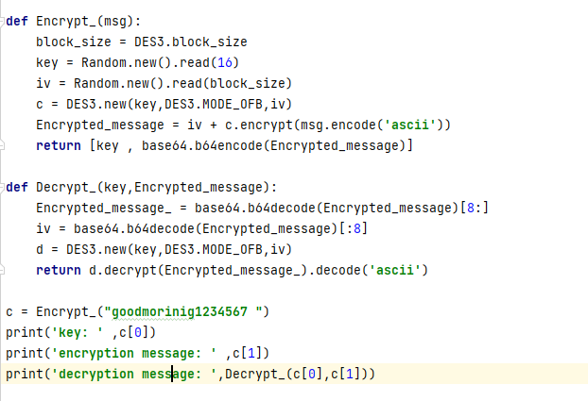
Python بلغة DES3 الكود البرمجي لخوارزمية

